Slide 1



09-1 순차 데이터와 순환 신경망
박해선

Slide 2
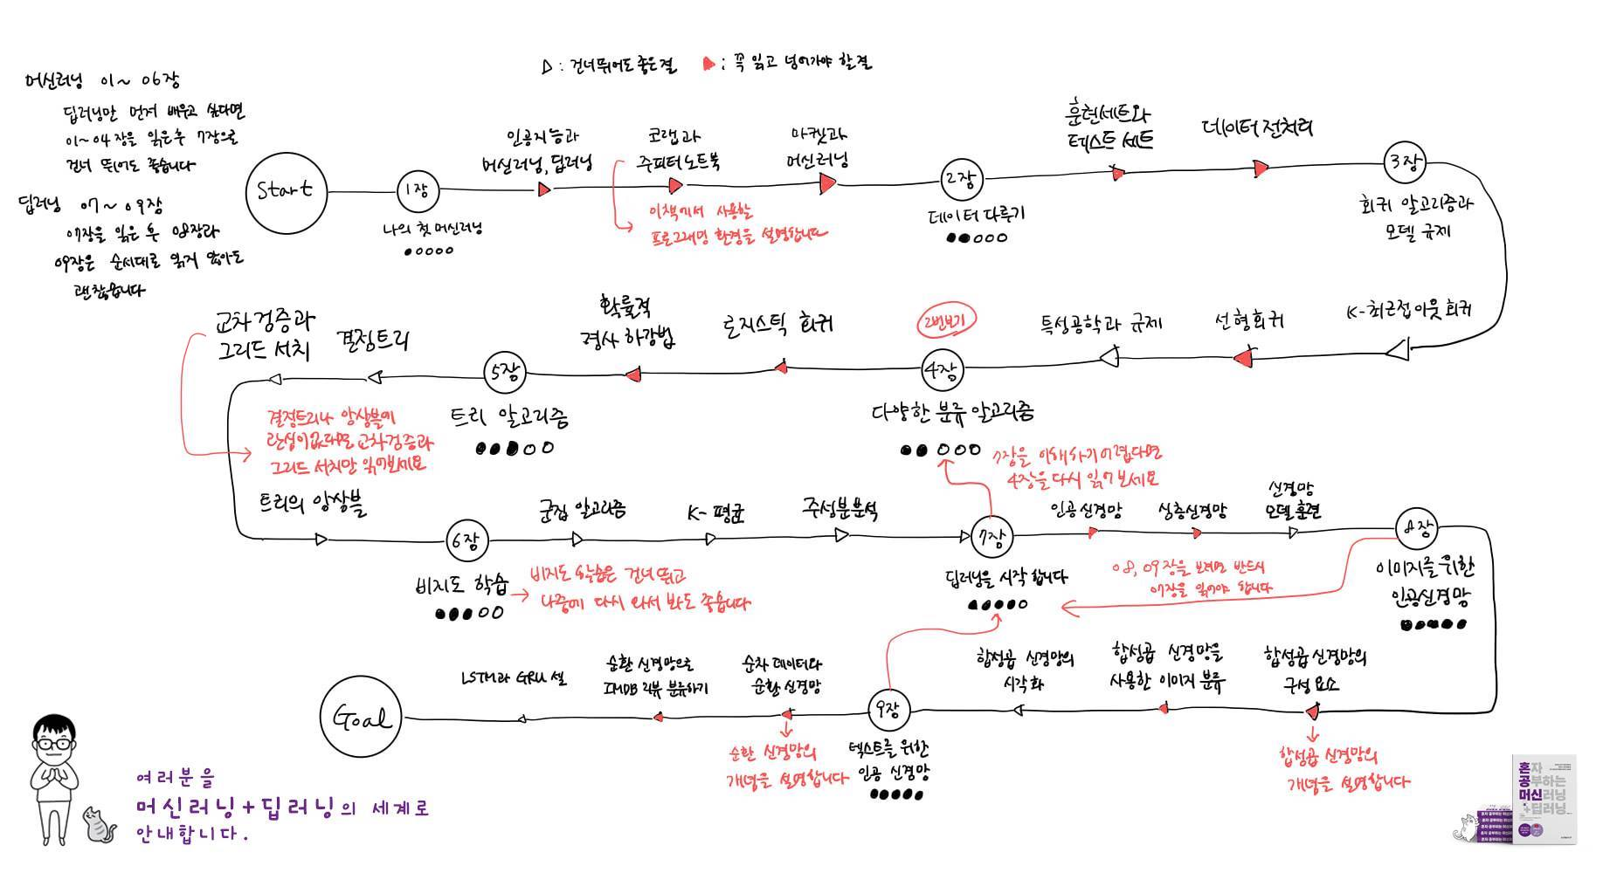

Slide 3
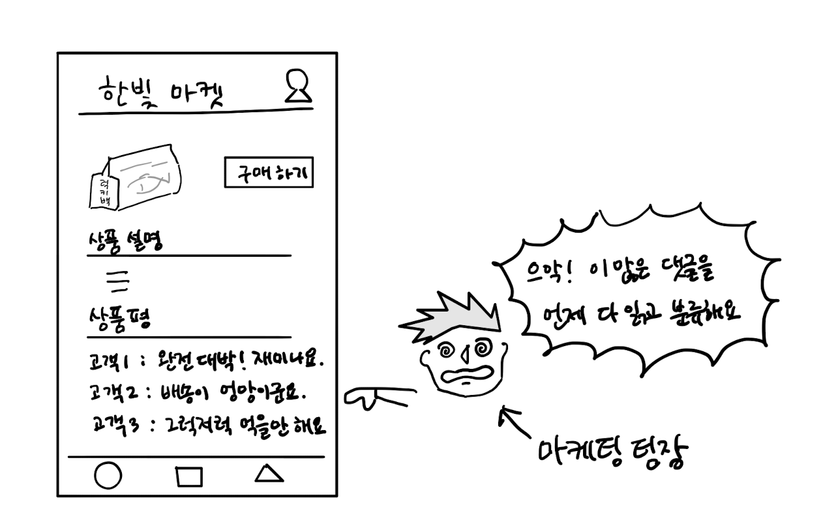
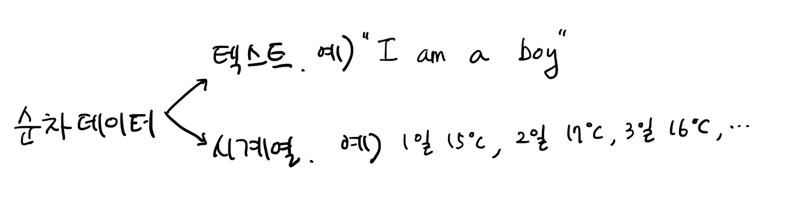
순차 데이터
P487

Slide 4
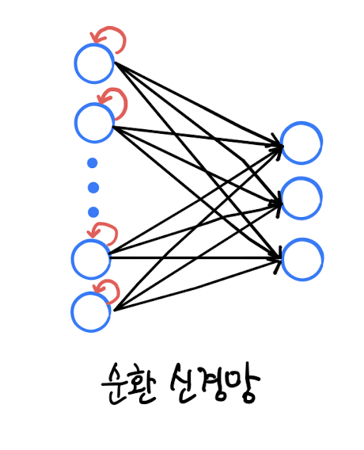
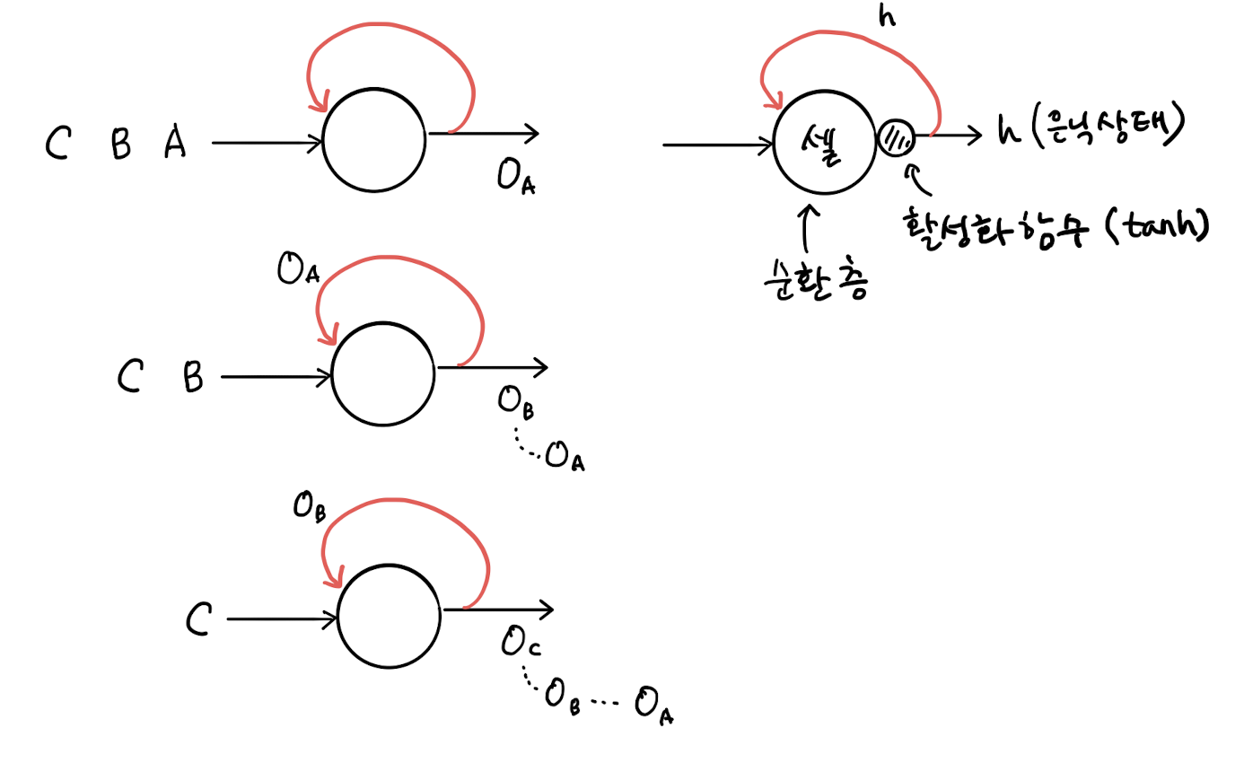
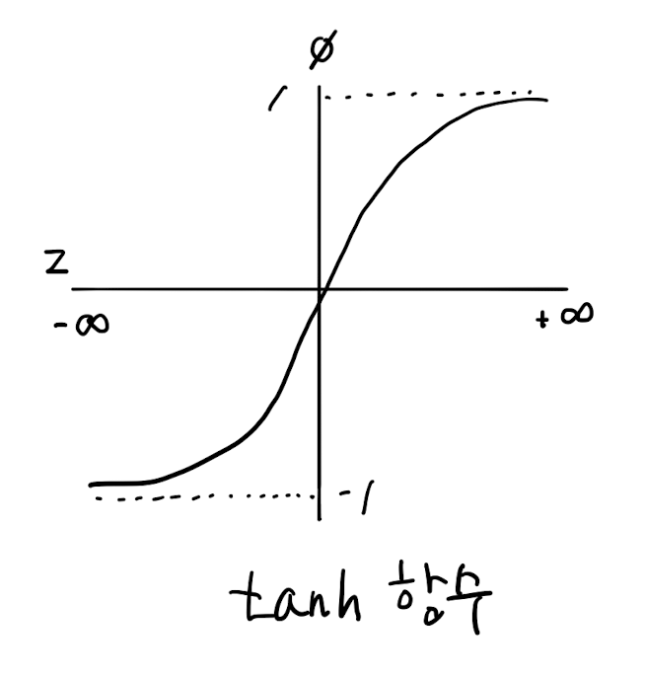
순환 신경망
P489-491

Slide 5
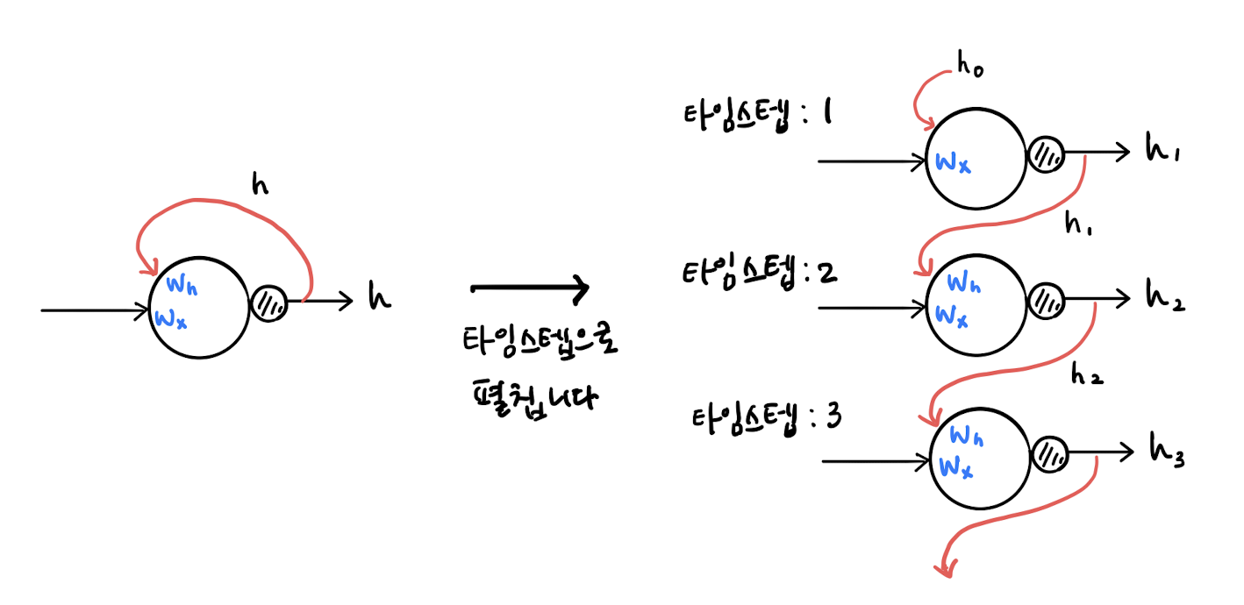
타임스텝으로 펼친 신경망
P492

Slide 6
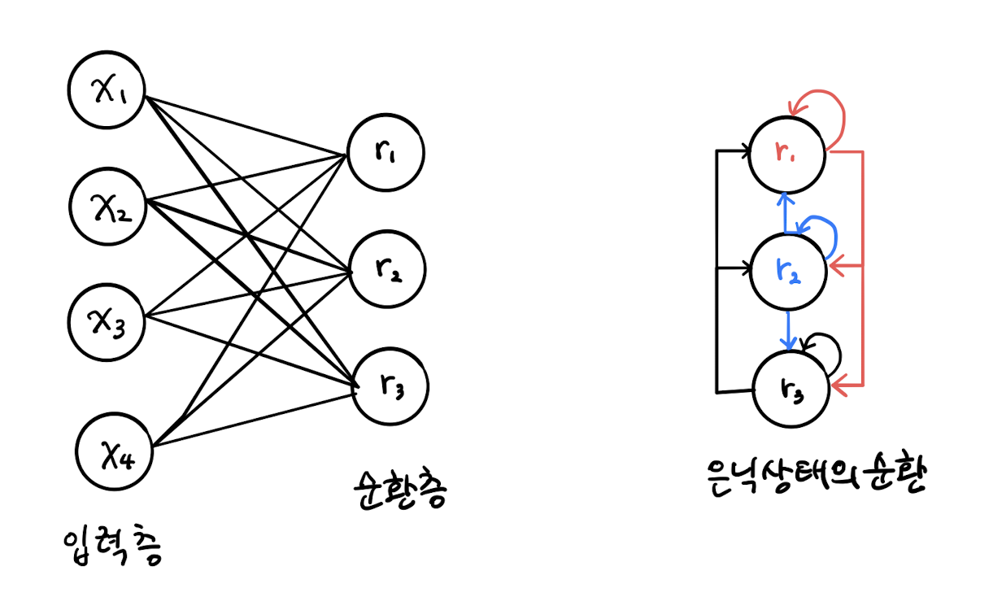
순환 신경망의 가중치
P493

Slide 7
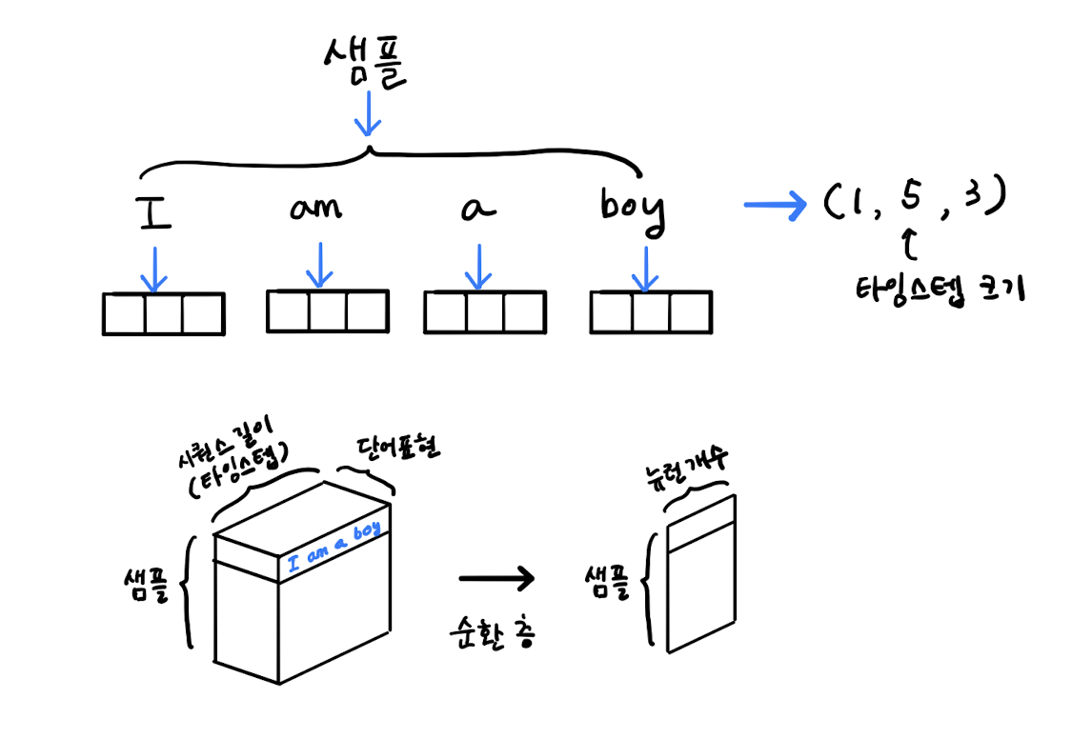
순환 신경망의 입력
P494

Slide 8
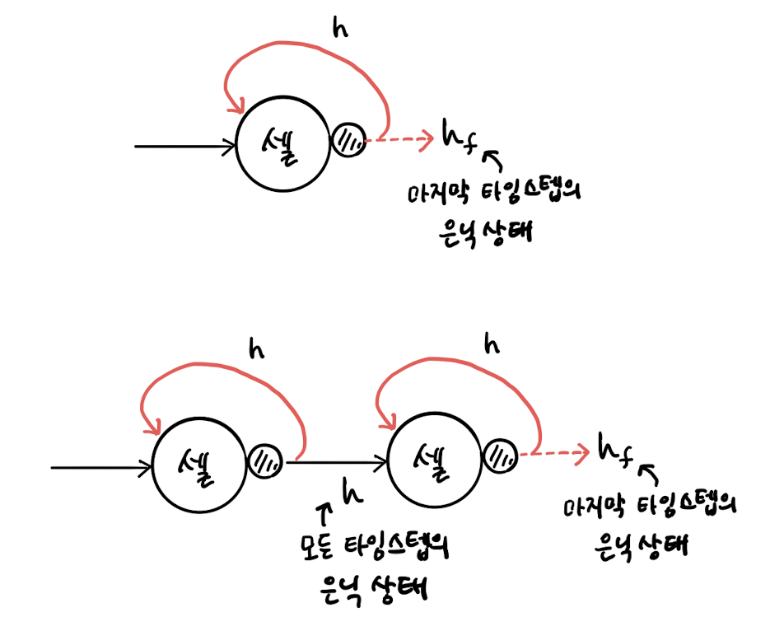
다층 순환 신경망
P495

Slide 9
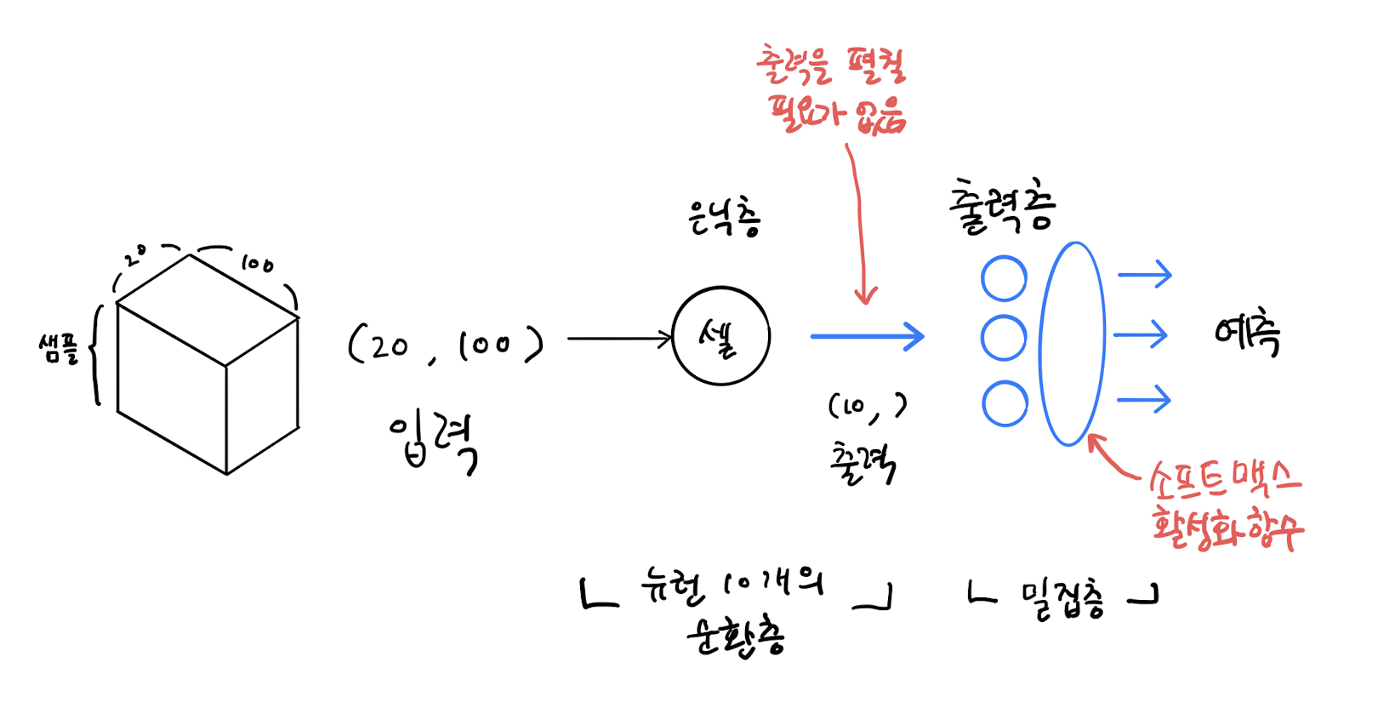
순환 신경망을 사용한 예측
P496

Slide 10
감사합니다

